Slide 1
Journée Régionale OMEDIT Bretagne Organisations et prises en charge territoriales LE DISPOSITIF IDEC EN TERRITOIRE DE BROCELIANDE
Mardi 12 Novembre 2019

Slide 2
CONTEXTE
Plan cancer n°3: 2014-2019:
« Améliorer la coordination ville-hôpital et les échanges d’informations entre professionnels »
« La prise en charge en cancérologie évolue (augmentation des prises en charge à domicile et développement des allers et retours ville-hôpital) en sollicitant plus fortement les professionnels de premier recours, en première ligne desquels, le médecin traitant, mais également les professionnels IDE, dans le cadre de la délivrance des traitements à domicile, et les pharmaciens dans le cadre du conseil et de l’information en matière d’interactions médicamenteuses et d’effets indésirables des traitements. Les échanges d’information ville-hôpital, formalisés lors des moments clés du parcours (moments de passage de relais), doivent plus largement inclure les professionnels de premier recours dans toutes leurs composantes, afin de favoriser leur coordination et accroître leur réactivité. Il s’agit d’une condition déterminante à leur implication dans le suivi et la prise en charge des patients. Le système mis en place doit permettre également aux professionnels de ville de transmettre à l’hôpital des informations sur leur connaissance de l’environnement psychosocial du patient et sur les éléments issus de la surveillance au domicile »

Slide 3
2 AXES PRINCIPAUX
La coordination des professionnels:
Renforcer le lien entre l’ensemble des professionnels sanitaires et médico-sociaux intervenant dans le parcours du patient, tout particulièrement les moments repérés comme critiques dans ce parcours (sortie d’hospitalisation, prise en charge en SSR, etc.) et consistera à :
Anticiper la sortie du patient et prévoir le relais de la prise en charge à domicile par les équipes du 1er recours (formalisation d’infos à leur intention, définition de procédures pour la surveillance à domicile des patients, etc );
Veiller à la transmission adéquate d’informations entre la ville et l’hôpital, pour faciliter leur contribution au suivi des patients; Contribuer, si nécessaire, à l’organisation d’une ré-hospitalisation dans le service hospitalier référent sans passer par les urgences; Veiller à la bonne articulation des différentes séquences de la prise en charge pour fluidifier le parcours des patients et favoriser une meilleure maîtrise des délais de prise en charge.
Un rôle d’information/d’éducation thérapeutique auprès des patients et de leur entourage
Délivrer au patient et son entourage des informations tout au long de leur parcours et contribuer à l’organisation d’actions ETP pouvant concourir à une meilleure observance des traitements

Slide 5
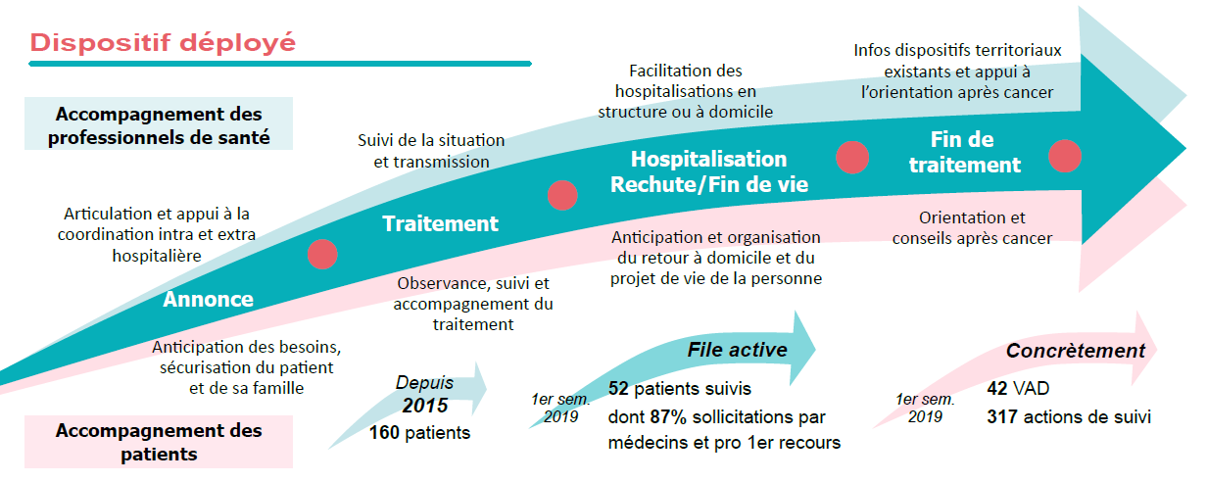
ORIGINE 2019 | 52 pers
Médecin généraliste | 22 | 42 %
Autres pro de santé | 23 | 44 %
Dispositif de Coordi. | 3 | 6 %
Autres | 2 | 4 %
Struct. médico-so | 1 | 2 %
Famille | 1 | 2 %

Slide 7
Conclusion
DISPOSITIF UNIQUE en Bretagne sur un territoire dépourvu de réseau Onco permettant un suivi renforcé, personnalisé avec éviction du risque de rupture de parcours.
Perspectives de déploiement en Soins de support de proximité améliorant la qualité de vie du patient atteint de cancer,
Intégration à la Plateforme Territoriale d’Appui : facilitation du suivi (accès logiciel de coordination et de suivi (Gwalenn)) et partage d’expertises mutuelles.

